Slide 1
BANCA ONLINE
PROYECTO
PSP
IVÁN VILLAGRA LATORRE

Slide 2
BANCA ONLINE
PROYECTO
PSP
IVÁN VILLAGRA LATORRE

Slide 3
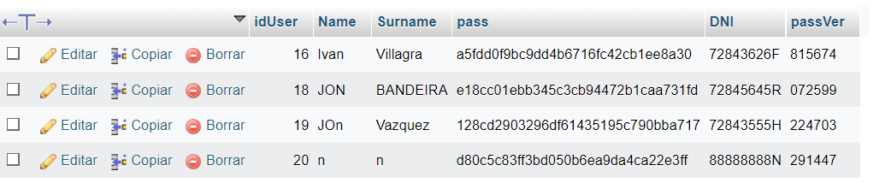
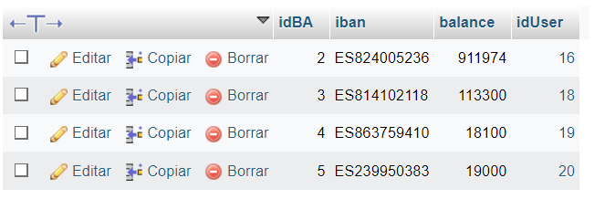
BASE DE DATOS

Slide 4
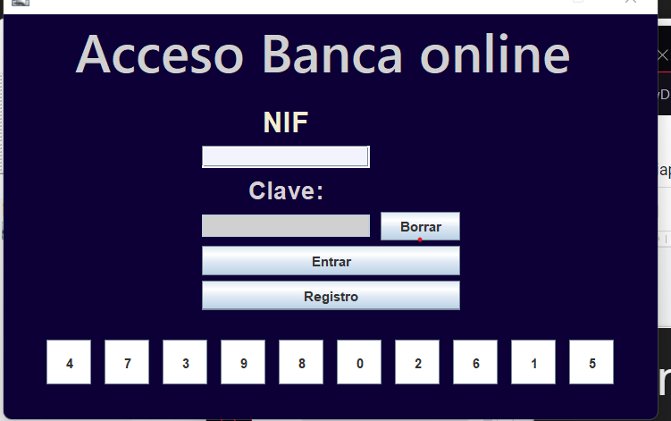
Inicio de sesión

Slide 5
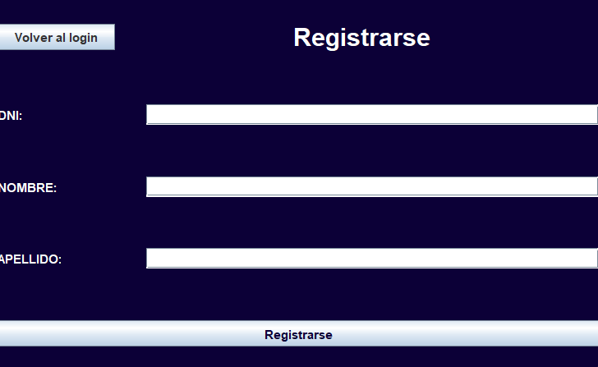
Registro

Slide 6
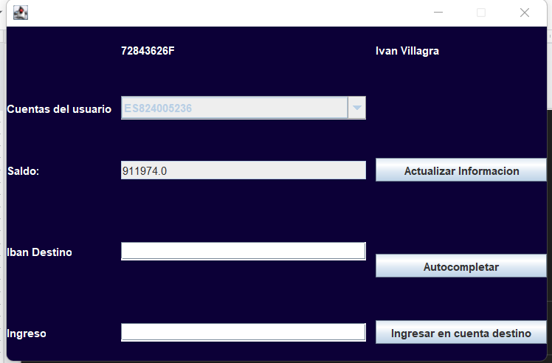
Movimientos

Slide 7
¿Alguna Duda?

